Slide 1

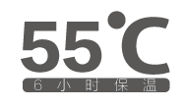
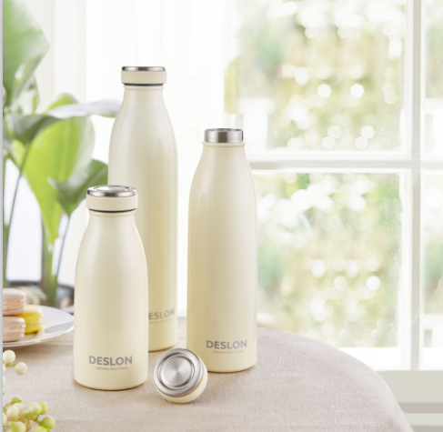

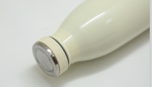
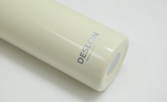
｜德世朗杯壶—品尚系列｜产品介绍
DYDB-350
悦动运动真空瓶 白色
产品容量：350ML、500ML、700ML
杯口内径：3.5cm
杯体材质：奥氏体型不锈钢06Cr19Ni10（食品接触用）
塑 料 件：PP（食品接触用）
密 封 圈：硅胶（食品接触用）
保温性能：55℃以上（6小时）
--------------------------------------------------------
零 售 价：156.00元
批 发 价：39.00元
（有样品，暂接受定制，1000起订。）
-------------------------------------------------------
产品特点：
1.杯身内外壁采用304不锈钢；
2.PP和硅胶材质塑件，热工艺原理结构设计，保温时间长；
3.内壁表面采用电解研磨技术，健康无毒，不易生锈；
4.杯盖内采用304不锈钢设计、安全卫生；
5.时尚外观设计，高贵典雅，手感细腻光滑，握感舒适。

